Slide 1
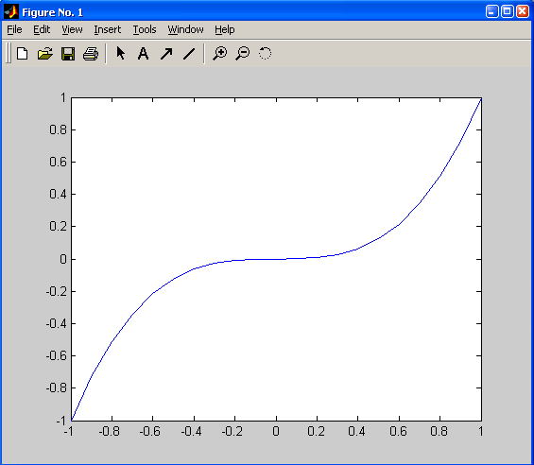
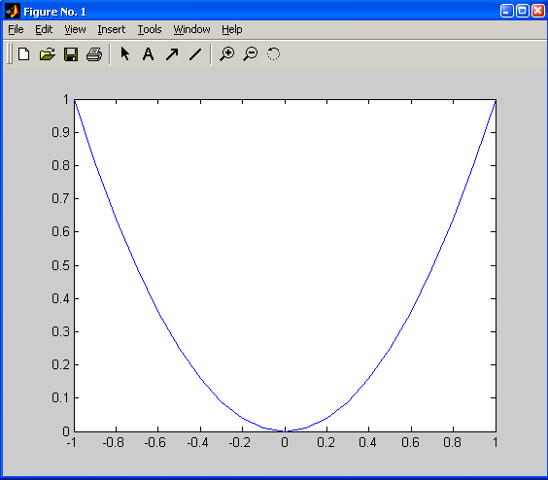
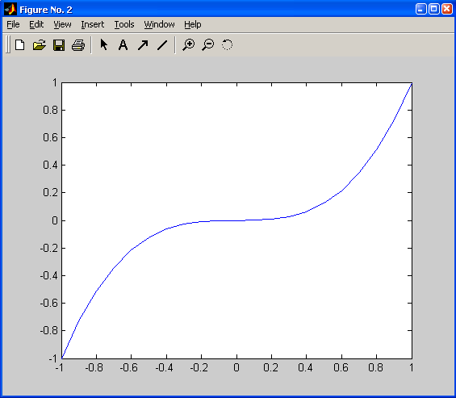
使用MATLAB绘图
MATLAB中提供了非常强大的图形图象处理功能，它能够绘制多种不同的数学函数图象，下面我们将详细加以介绍。
１、MATLAB的图形窗口
在MATLAB中，可以使用figure命令来建立一个新的图形窗口，对比下面的２行：
>>x=-1:0.1:1;y2=x.^2;y3=x.^3;plot(x,y2);plot(x,y3)
>>x=-1:0.1:1;y2=x.^2;y3=x.^3;plot(x,y2);figure;plot(x,y3)
第1行的运行结果
第2行的运行结果

Slide 2
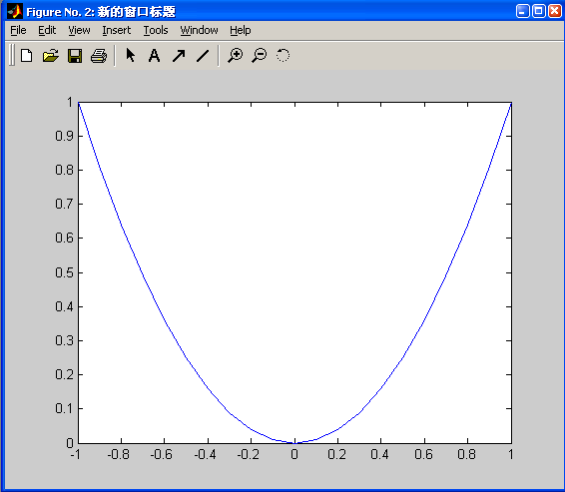
我们想要单独画出y=x^{２}与y=x³的图象，但在第１行中，我们只观察到y=x³的图象，这是由于我们连续用了２个plot命令，它们都在同一窗口中绘图，这显然第２个plot命令的结果。而此时figure命令正是我们所需要的，因此第２行在２个图形窗口中，分别画出了y=x²与y=x³的图形。对于用figure命令建立的每一个图形窗口，可以用get命令来获取其详细的图形属性，并用set命令对其属性进行设置。例如
>>h=figure;set(h,‘name’,‘新的窗口标题’);
>> x=-1:0.1:1;y2=x.^2;y3=x.^3;plot(x,y2);
注意:
窗口的标题
已经改变

Slide 3
另外，如果不使用figure命令建立新窗口，则所有的绘图命令总默认在同一窗口中,其窗口名为“No. 1”。下面是一个典型的图形窗口。
其中工具栏内加上下划线的7个图标从左到右依次为:
从右下角到左上角箭头：允许对图形进行编辑操作；
字符Ａ ：在图形窗口中添加文本；
从左下角到右上角箭头：在图形窗口中添加箭头；
斜线 ：在图形窗口中添加直线；
带+或-号的放大镜 ：允许对图形进行缩放操作；
逆时针圆圈 ：允许对图形进行旋转操作。
关闭图形窗口可用close命令或直接单击图形窗口中的×号。

Slide 4
２、二维图形的绘制
下面介绍常用二维图形的绘制方法。由于篇幅，我们这里将不给出生成的图形。
●plot命令，绘制二维图形，其x用y轴均为线性坐标
>>x=-2*pi:0.1:2*pi;y=x.^2.*sin(x);plot(x,y) %画出y=x2sinx
>>grid on % 在图象中加入MATLAB默认的网格
>>z=x.*sin(x);plot(x,y,x,z) %在一张图中同时画出２条曲线
>>x=0:0.1:2*pi;y1=sin(x);y2=cos(x);y3=0;
>>plot(x,y1,’r--’,x,y2,’b-’,x,y3,’k-.’);
最后２行是画出y=sin(x)，y=cos(x)与y=0的函数图形，其中y=sin(x)用红色虚线，y=cos(x)用蓝色实线，y=0用黑色点划线。下面是plot命令的常用选项。

Slide 5
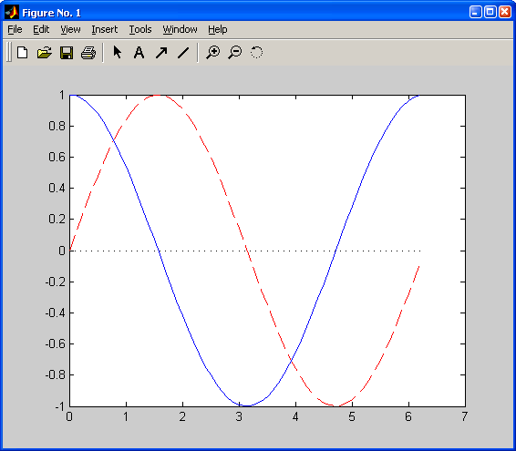
>> x=0:0.1:2*pi;y1=sin(x);y2=cos(x);y3=0;
>> plot(x,y1,'r--',x,y2,'b-',x,y3,'k-.');

Slide 6
-(实线) --(虚线)
:(点线) -.(点划线)
r (红色) g (绿色)
b(监色) y (黄色)
m(洋色) c (青色)
w(白色) k (黑色)
*(用*标出数据点) . (用.号标出数据点)
o(用o标出数据点) x (用x标出数据点)
+(用+标出数据点) s (用小正方形标出数据点)
D(用菱形标出数据点) V (用下三角标出数据点)
^(用上三角标出数据点) < (用左三角标出数据点)
>(用右三角标出数据点) H (用六角形标出数据点)
P(用五角形标出数据点)
上面这些选项可分成三类,即:线型、颜色、数据点的画法。可以从每一种中选定一个，而且也不分前后次序，来表示某条曲线的属性。并且，以下的这些也适用于下面的图形绘制。
对于一条平面曲线，有时候是用参数方程表示的，那么怎么绘制呢？ 下面给出２个例子。
>>t=0:0.1:2*pi;x=2*sin(t);y=5*cos(t);plot(x,y) % 椭圆
>>t=0:0.1:2*pi;plot(cos(t).^3,sin(t).^3) % 星形线

Slide 7
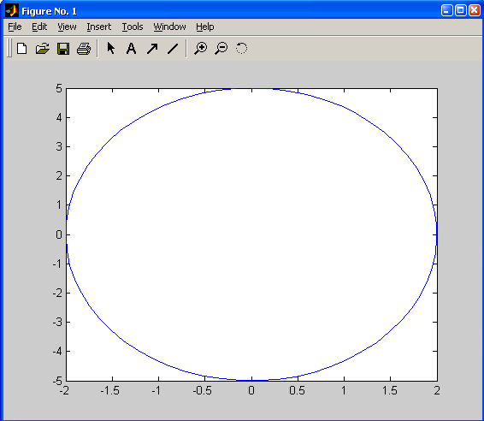
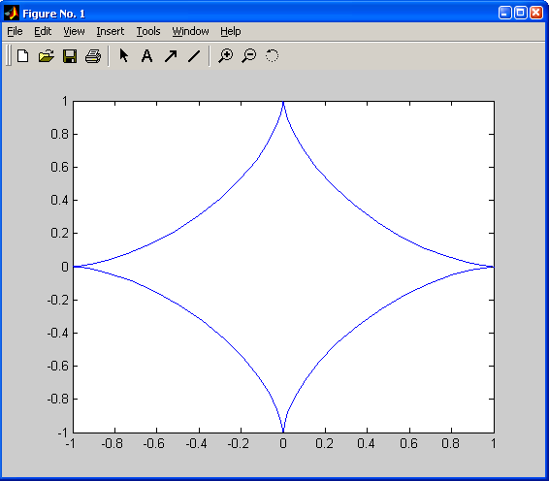
t=0:0.1:2*pi;x=2*sin(t);y=5*cos(t);plot(x,y)
t=0:0.1:2*pi;plot(cos(t).^3,sin(t).^3)

Slide 8
●semilogx命令，绘制二维图形，x为对数坐标，y为线性坐标
>>x=0:0.1:2*pi;semilogx(x,sin(x));grid on % x坐标要大于零
●semilogy命令，绘制二维图形，x为线性坐标，y为对数坐标
>>x=-1:0.1:1;semilogy(x,x.^2,x,x.^4);grid on % y大于零
●loglog命令，绘制二维图形，x,y轴均为对数坐标
>> x=0:0.1:2;loglog(x,x.*exp(x));grid on
●polar命令，绘制极坐标曲线
>>thita=0:0.1:2*pi;r=1+cos(thita);polar(thita,r) %心形线
●grid命令，在窗口中添加网格或去掉网格
grid on 添加网格
grid off 去掉网格
grid 无网格，则添加网格；有网格，则去掉网格
●ginput命令，用鼠标获取图中点的坐标
输入>>x=-1:0.1:1;plot(x,x.^2);ginput 后，会出现y=x2的图形和一个十字线，它随着鼠标的移动而移动，用鼠标单击某些点后，按回车键，MATLAB会返回这些点的坐标。

Slide 9
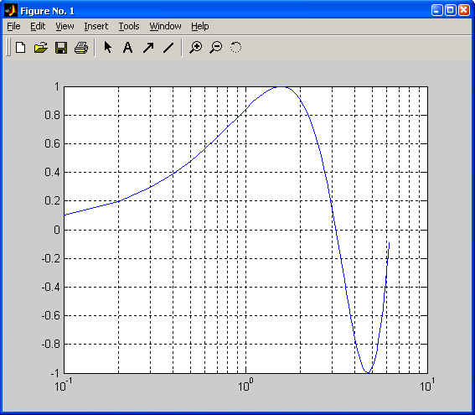
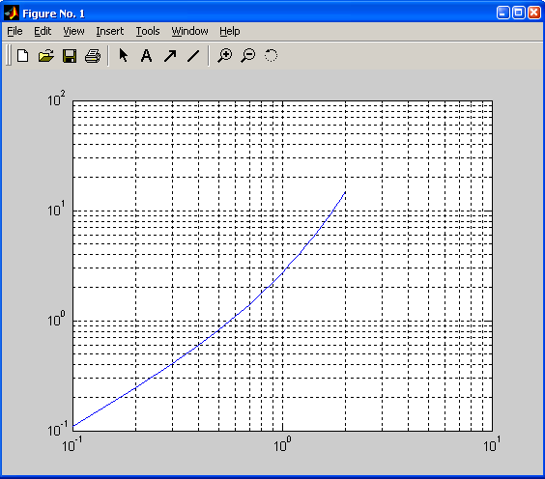
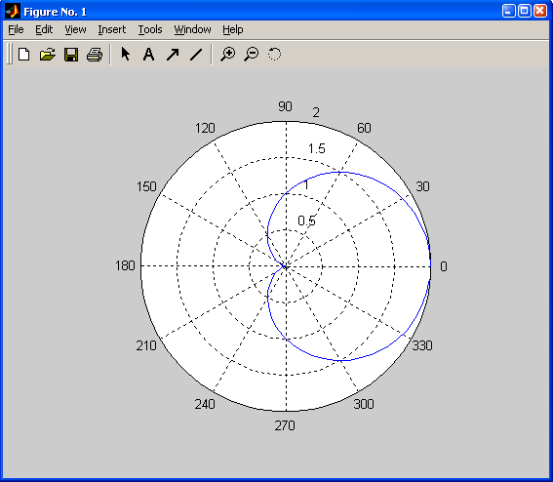
x=0:0.1:2*pi;semilogx(x,sin(x));grid on
x=0:0.1:2;loglog(x,x.*exp(x));grid on
thita=0:0.1:2*pi;r=1+cos(thita);polar(thita,r)

Slide 10
●patch命令，填充二维或三维坐标中的二维图形
●fill命令，填充二维坐标中的二维图形
两者的用法基本相同，注意，下面输入中，patch的选项不能少
>>x=0:0.1:2*pi;y=sin(x);patch(x,y,’b’);
●title命令，为图形添加标题
●xlabel,ylabel,zlabel, 为x,y,z（若为三维图形）轴加标题
●text命令，在图形窗口指定的位置添加文本字符串
●legend命令，为图形添加图例
>>x=0:0.1:2*pi;y=sin(x);plot(x,y);
>>xlabel(‘x轴’);ylabel(‘y轴’);title(‘正弦曲线’);
>>text(0.3,5.0,’加入字串’);legend(‘图例’);

Slide 11
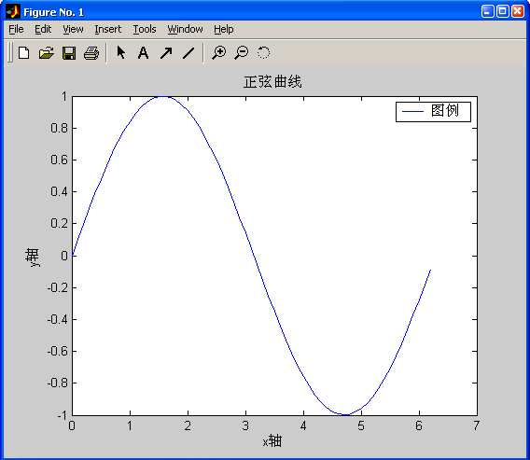
>> x=0:0.1:2*pi;y=sin(x);plot(x,y);
>> xlabel('x轴');ylabel('y轴');title('正弦曲线');
>> text(0.3,5.0,'加入字串');legend('图例');

Slide 12
●axis命令，调整图形窗口x,y,z的最大、最小值
axis([xmin,xmax,ymin,ymax])对于平面图形
axis([xmin,xmax,ymin,ymax,zmin,zmax])对于空间图形
●subplot命令，窗口分割命令
subplot(m,n,k)将图形窗口分割成m行n列的子窗口，当前的绘图窗口为第k个窗口，k的取值从1到m×n，其数法是先从左到右，从第1列到第m列，再从上至下，从第1行至第m行。
>>x=-1:0.1:1;y2=x.^2;y3=x.^3;y4=x.^4;
>>subplot(2,3,1);plot(x,y2);subplot(2,3,3);polar(x,y3)
>>subplot(2,3,5);semilogy(x,y4)

Slide 13
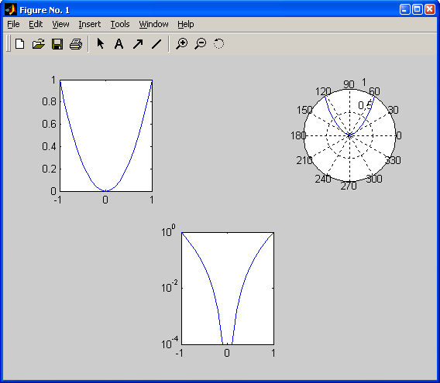
>> x=-1:0.1:1;y2=x.^2;y3=x.^3;y4=x.^4;
>> subplot(2,3,1);plot(x,y2);subplot(2,3,3);polar(x,y3);
>> subplot(2,3,5);semilogy(x,y4)

Slide 14
３、三维图形的绘制
●plot3命令，绘制三维空间曲线图
plot3(x,y,z,s)，其中x,y,z是尺寸相等的向量或矩阵，s是设置图形的线型、颜色等字符串。
>>t=0:0.1:10*pi;plot3(sin(t),cos(t),t) % 画曲线
>>[x,y]=meshgrid(-pi:0.1:pi)
>>z=sin(x)-cos(y);plot3(x,y,z) % 用曲线组成的曲面图
●mesh命令，绘制三维网格图
mesh(x,y,z)以m维向量x(x取值)、n维向量y(y取值)及m×n的矩阵z(z的值)作为输入值，生成网格图。
>>[x,y]=meshgrid(-8:0.5:8);r=sqrt(x.^2+y.^2);
>>z=sin(r)./r;mesh(x,y,z)
还可以用命令hidden off或者hidden on显示或隐藏曲面被遮住的部分。Mesh命令还有另外２个差不多的命令是：meshc(在网格图内，同时画出等高线图)和meshz(在网格图内同时画出基准平面)。

Slide 15
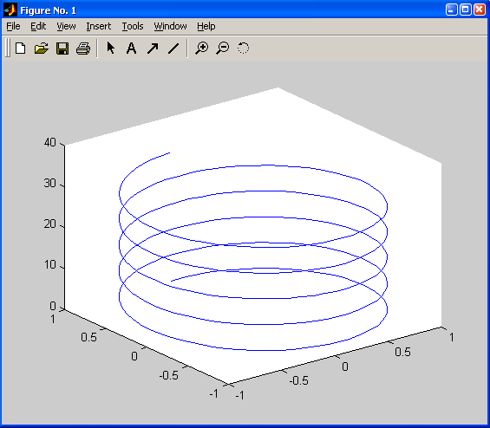
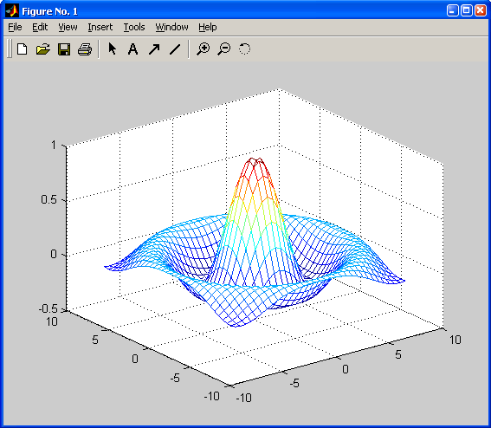
>> t=0:0.1:10*pi;plot3(sin(t),cos(t),t)
>> t=0:0.1:10*pi;plot3(sin(t),cos(t),t)
>> [x,y]=meshgrid(-8:0.5:8);r=sqrt(x.^2+y.^2);

Slide 16
●surf命令，绘制三维曲面图，其用法与mesh命令相同
>>[x,y]=meshgrid(-8:0.5:8);r=sqrt(x.^2+y.^2);
>>z=sin(r)./r; surf(x,y,z)
以下几个命令对于画曲面图很有用处：
shading flat 去掉各片连接处的线条，平滑图形的颜色
shading interp 去掉各片连接处的线条，使用插值平滑图形颜色
shading faceted 这是缺省值，带有连接线条的曲面
其中，shading interp效果最好，但也最耗费系统的资源。surf同时也有２个对应的命令surfc(连同等高线一起绘制)与surfl(绘制具有光照效果的曲面图)。在绘制三维图时，为了便于观察，可用axis on 或axis off命令来打开或关闭坐标轴的显示，可用图形窗口中的旋转图标对图形进行向各个方向的旋转。

Slide 17
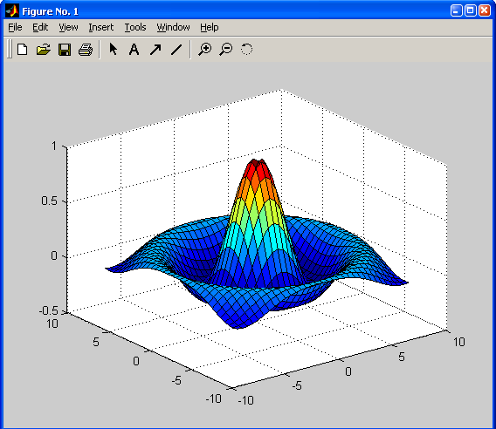
>> [x,y]=meshgrid(-8:0.5:8);r=sqrt(x.^2+y.^2);
>> z=sin(r)./r; surf(x,y,z)

Slide 18
●surface命令，生成三维曲面的密度图
surface实质上是由surf调用来绘制曲面图的，但我们可用它来绘制曲面的密度图，即在平面内，用颜色的不同来表示曲面的高度不同。
>>close all;[x,y]=meshgrid(-8:0.5:8);r=sqrt(x.^2+y.^2);
>>z=sin(r)./r; surface(x,y,z);shading interp
另外，可用sphere及cylinder产生球面或柱面的数据，例如
>>[x1,y1,z1]=sphere(30);[x2,y2,z2]=cylinder(30)
>>subplot(2,1,1);surf(x1,y1,z1);
>>subplot(2,1,2);surf(x2,y2,z2)

Slide 19
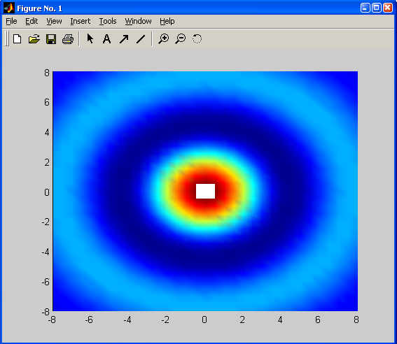
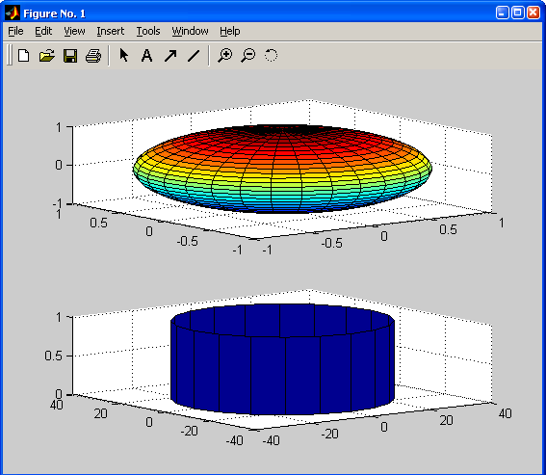
>>close all;[x,y]=meshgrid(-8:0.5:8);r=sqrt(x.^2+y.^2);
>>z=sin(r)./r; surface(x,y,z);shading interp
>> [x1,y1,z1]=sphere(30);[x2,y2,z2]=cylinder(30);
>> subplot(2,1,1);surf(x1,y1,z1);
>> subplot(2,1,2);surf(x2,y2,z2)

Slide 20
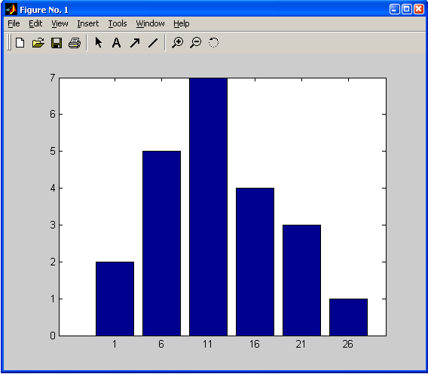
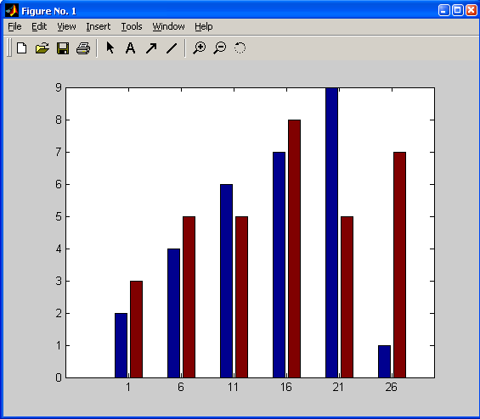
４、其它特殊图形绘制
●bar命令：产生竖直条形图，barh命令：产生水平条形图
bar3 : 三维竖直条形图，bar3h : 三维水平条形图
它们的用法差不多，现以bar命令来说明。对bar(x,y),x为横坐标向量，y可为向量，也可为矩阵，当y为向量时，每组对应一个竖条，当为m×n矩阵时，画出m组竖条，每组有n条。
>>x=1:5:30;y=[2,5,7,4,3,1];bar(x,y)
>>y=[2 3;4 5;6 5;7 8;9 5;1 7];bar(x,y)

Slide 21
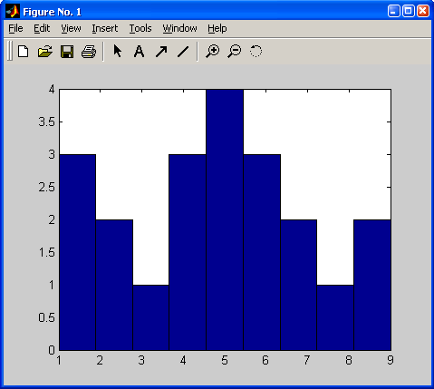
●hist命令，绘制直方图
对于一列数据，直方图能够显示出在各个数据点上，数据的重复次数，例如，下面的数据中，取5的值最多，取8和3的值最少。
>>y=[5 1 2 1 5 4 1 2 3 4 5 6 7 8 6 9 5 7 9 6 4];hist(y,9)
其中hist(y,9)中的9表示画图时，分成9个段画。与hist差不多的命令是rose，只不过它是用极坐标来画直方图。

Slide 22
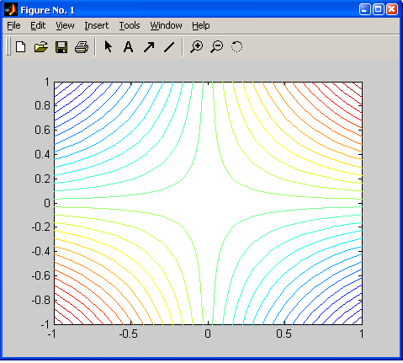
●contour, contour3命令，绘制曲面的等高线图
这２个命令的调用方式相同，只不过contour3要画出轴而已。contour(z)绘制曲面矩阵z的等高线，z的每个元素代表高度值。contour(z,n)同上，n指定等高线的条数。contour(x,y,z)用x,y来指定等高线的x及y的坐标contour(x,y,z,n)同上，n指定等高线的条数。
>>[x,y]=meshgrid(-1:0.1:1);z=x.*y;contour(z,30)
但上面的图形有个缺点，其横坐标与纵坐标是等高线的序号，为了使每条等高线上，都能具体的函数值，即z值，可以使用[x,y]=meshgrid(-1:0.1:1);z=x.*y;contour(x,y,z,30)

Slide 23
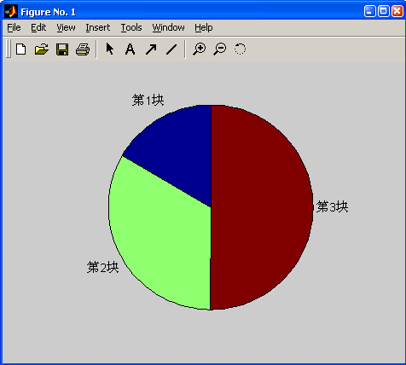
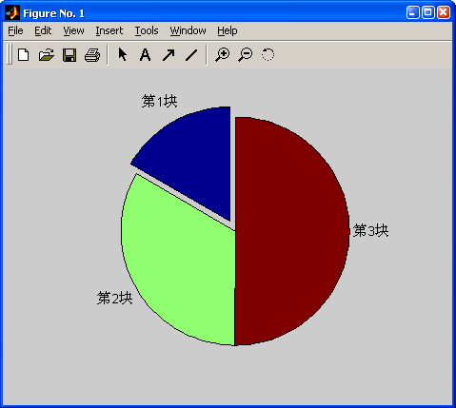
●pie，pie3命令，绘制饼形图
饼形图用于显示向量中的元素所占向量元素总和的百分比，这有点类似于直方图。Pie用于二维显示, pie3用于三维显示，其余二者相同。
pie(x,{‘str1’,’str2’,...,’strN’})其中str是标注字串
>>pie([1 2 3],{'第1块','第2块','第3块'})
pie(x,b,{‘str1’,’str2’,...,’strN’})其中向量b与x长度相同，对于b中的非零元素，x中相同位置的那一块将被抽出。
>>pie([1 2 3],[1,0,0],{'第1块','第2块','第3块'})

Slide 24
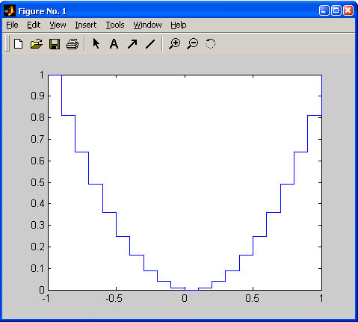
●stem，stem3，stairs，绘制离散数据图
命令stem，stem3分别用来绘制二维及三维离散数据图，它们的用法与plot与plot3基本一致，其区别是，stem和stem3还可以用选项“filled”来填充图中离散点的标记。命令stairs用于绘制类似阶梯形状的图形。
>>x=-1:0.1:1;y=x.^2;stem(x,y)
>>t=0:0.1:pi;plot3(sin(t),cos(t),t)
>>x=-1:0.1:1;y=x.^2;stairs(x,y)

